Slide 1
Нарушения трудового законодательства, выявленные в ходе осуществления ведомственного контроля в муниципальных организациях

Slide 2
отсутствие или неправильное оформление локальных нормативных актов
штраф от 30 до 50 тыс. рублей (п. 1 ст. 5.27 КоАП РФ)

Slide 3
работникам не переданы экземпляры трудового договора
и дополнительного соглашения
к трудовому договору
штраф от 50 до 100 тыс. рублей (п. 3 ст. 5.27 КоАП РФ)

Slide 4
неполное содержание трудового договора
штраф от 50 до 100 тыс. рублей (п. 3 ст. 5.27 КоАП РФ)

Slide 5
несоблюдение инструкции по заполнению трудовых книжек
отсутствие пломбы или сургучной печати
на книге учета движения трудовых книжек
или книге по учету бланков трудовой книжки
штраф от 30 до 50 тыс. рублей (п. 1 ст. 5.27 КоАП РФ)

Slide 6
обработка персональных данных
без письменного согласия субъекта персональных данных
штраф от 15 до 75 тыс. рублей (ч. 2 ст. 13.11 КоАП РФ)

Slide 7
Нарушение установленного срока выплаты заработной платы,
оплаты отпуска, выплат
при увольнении и (или) других выплат, причитающихся работнику
штраф от 30 до 50 тыс. рублей (п. 6 ст. 5.27 КоАП РФ)

Slide 8

работникам не произведено начисление денежной компенсации
за задержку выплат заработной платы, оплаты отпуска, выплат при увольнении и (или) других выплат, причитающихся работнику
штраф от 30 до 50 тыс. рублей (п. 6 ст. 5.27 КоАП РФ)
Обязанность по выплате указанной денежной компенсации возникает независимо
от наличия вины работодателя.

Slide 9
Нарушение требований охраны труда
штраф от 50 до 200 тыс. рублей, а за повторное совершение вплоть до дисквалификации должностных лиц и приостановления деятельности компании (ст. 5.27.1 КоАП РФ)

Slide 10
допуск к работе лиц,
не прошедших в установленном порядке обучение по охране труда
штраф от 110 до 130 тыс. рублей (ч. 3 ст. 5.27.1 КоАП РФ)

Slide 11
Согласно п.п. 2.1.4 Порядка обучения по охране труда и проверки знаний требований охраны труда работников организаций, утвержденного Постановлением Минтруда РФ и Минобразования
РФ от 13.01.2003 № 1/29, работники, не связанные
с эксплуатацией, обслуживанием, испытанием, наладкой и ремонтом оборудования, использованием электрифицированного или иного инструмента, хранением и применением сырья
и материалов, могут освобождаться от прохождения первичного инструктажа на рабочем месте

Slide 12
Не проведена специальная оценка условий труда
штраф от 60 до 80 тыс. рублей (ч.2 ст. 5.27.1 КоАП РФ)

Slide 13
работник не ознакомлен под роспись
с результатами специальной оценки условий труда
штраф от 30 тыс. рублей (ч.2 ст. 5.27.1 КоАП РФ)

Slide 14
допуск к работе лиц, не прошедших
в установленном порядке обязательные медицинские осмотры, а также имеющих медицинские противопоказания
штраф от 110 до 130 тыс. рублей (ч. 3 ст. 5.27.1 КоАП РФ)

Slide 15
работодатель не направляет работников на обязательное психиатрическое освидетельствование
штраф от 110 до 130 тыс. рублей (ч. 3 ст. 5.27.1 КоАП РФ)

Slide 16
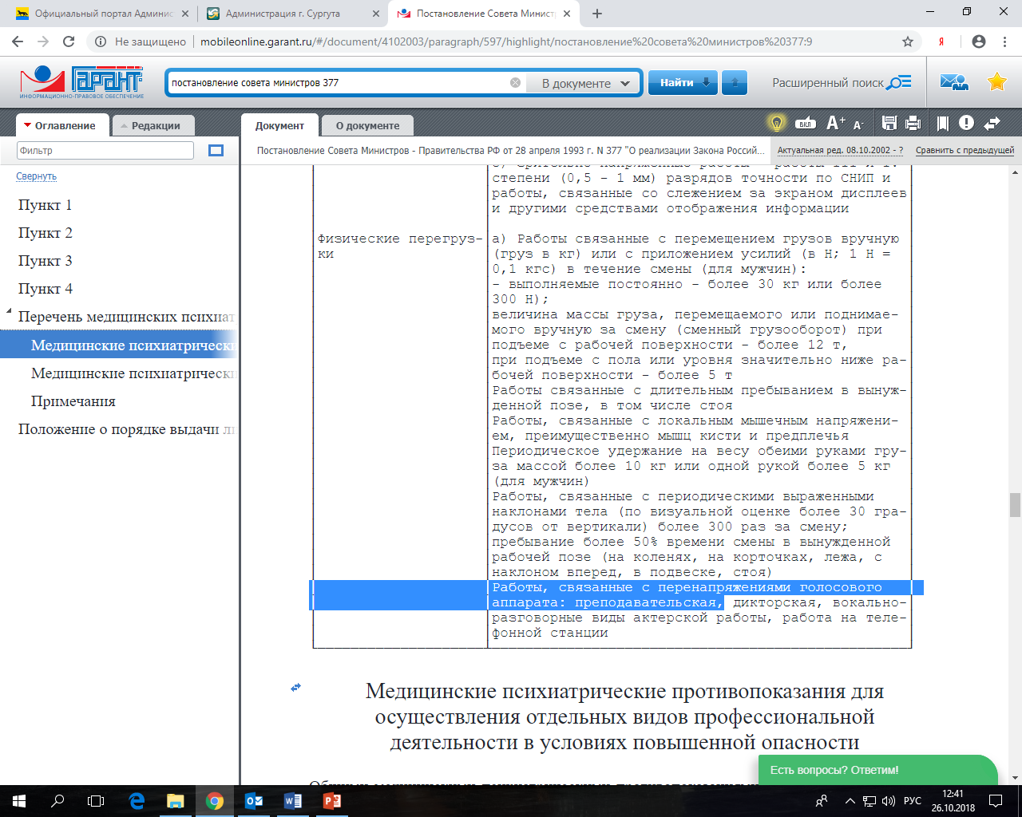

Slide 17
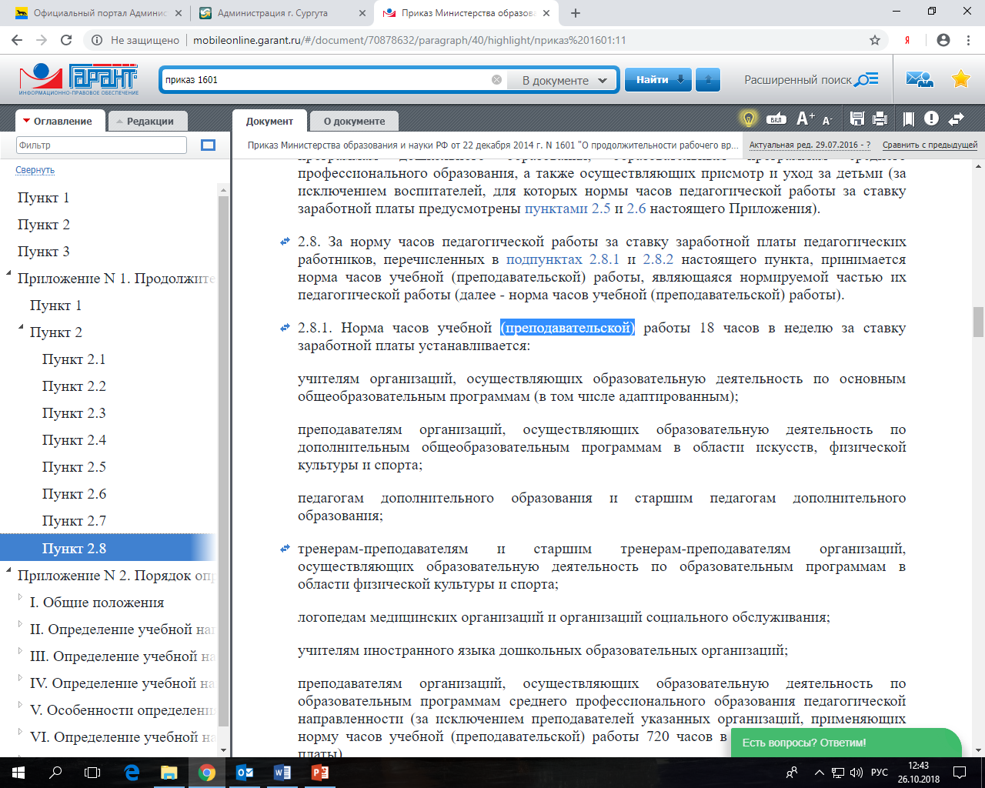

Slide 18
работник не ознакомлен
под роспись с локальными нормативными актами
Штраф от 30 до 50 тыс. рублей (п. 1 ст. 5.27 КоАП РФ)

Slide 19
Федеральный закон от 3 октября 2018 г. N 353-ФЗ «О внесении изменения в Трудовой кодекс Российской Федерации» с 1 января 2019 года:
«Статья 185.1. Гарантии работникам при прохождении диспансеризации
Работники при прохождении диспансеризации в порядке, предусмотренном законодательством в сфере охраны здоровья, имеют право на освобождение от работы на один рабочий день один раз в три года с сохранением за ними места работы (должности) и среднего заработка.
Работники, не достигшие возраста, дающего право на назначение пенсии
по старости, в том числе досрочно, в течение пяти лет до наступления такого возраста
и работники, являющиеся получателями пенсии по старости или пенсии за выслугу лет, при прохождении диспансеризации в порядке, предусмотренном законодательством
в сфере охраны здоровья, имеют право на освобождение от работы на два рабочих дня один раз в год с сохранением за ними места работы (должности) и среднего заработка.
Работник освобождается от работы для прохождения диспансеризации
на основании его письменного заявления, при этом день (дни) освобождения от работы согласовывается (согласовываются) с работодателем.»

